Slide 1
Построение графических объектов в TikZ
Графы, функции и фракталы Выполнил: [Викторов Егор] Группа: [НПМмд02-24]

Slide 2
Содержание

Slide 3
Введение
Цель работы
Основная цель Изучение возможностей пакета TikZ для создания различных графических объектов в системе LaTeX
0.48 Задачи:
Построение графов с узлами
Визуализация функций
Создание фракталов
0.48 Инструменты:
Пакет TikZ/PGF
Рекурсивные алгоритмы
Математические вычисления
Что такое TikZ?
0.55 TikZ (TikZ ist kein Zeichenprogramm)
Мощный инструмент для векторной графики
Интеграция с LaTeX
Программируемость
Точность и масштабируемость
Преимущество Графика создается кодом, что обеспечивает воспроизводимость и точность
0.4

Slide 4
Задание 1: Граф
Задание 1: Построение графа
Постановка задачи Построить граф с 6 узлами, расположенными по окружности, с различными стилями узлов и ребер
0.48 Типы узлов:
Зеленые заполненные (A, C, E)
Двойная обводка (B, D, F)
Типы ребер:
Пунктирные с весами
Кривые с закруглениями
Гладкие кривые
0.48 Используемые техники:
Полярные координаты
Пользовательские стили
Параметры кривизны
Позиционирование меток
Код: Определение стилей
\tikzset{ ring/.style={ circle, draw=black, thin, double=black, double distance=1.5pt, minimum size=9mm, inner sep=0pt, fill=white }, green/.style={ circle, draw=black, very thick, minimum size=9mm, inner sep=0pt, fill=green!60 } }
Код: Размещение узлов
% Узлы в полярных координатах (угол:радиус) \node[green] (A) at (90:3cm) {A}; \node[ring] (B) at (150:3cm) {B}; \node[green] (C) at (210:3cm) {C}; \node[ring] (D) at (270:3cm) {D}; \node[green] (E) at (330:3cm) {E}; \node[ring] (F) at (30:3cm) {F};
Код: Рисование ребер
% Пунктирные линии с метками весов \draw[dotted,blue,line width=1.5pt] (B) -- node[midway,above,fill=white] {6} (F); \draw[dotted,blue,very thick] (B) -- node[pos=0.5,left,fill=white] {2} (D); % Голубая кривая с закругленными углами \draw[cyan!80!black,very thick,rounded corners=6pt] (B) to[out=200,in=160] (C) to[out=-20,in=180] (D); % Красные гладкие кривые \draw[red!80!black,very thick,smooth] (A) to[out=-60,in=90] node[pos=0.5,right,red,fill=white] {$\sqrt{2}$} (D);
Результат: Граф

Slide 5

Задание 2: Функции
Задание 2: Графики функций
Постановка задачи Построить графики взаимно обратных функций: $y=e^{x}$ и $y=ln(x)$
0.48 Экспоненциальная функция:
$$y=e^{x}$$
Область определения: $(−∞,+∞)$
Область значений: $(0,+∞)$
Проходит через $(0,1)$
0.48 Натуральный логарифм:
$$y=ln(x)$$
Область определения: $(0,+∞)$
Область значений: $(−∞,+∞)$
Проходит через $(1,0)$
Свойство Графики симметричны относительно прямой $y=x$
Код: Построение графиков
% Координатные оси \draw[->,gray!60] (0,-2.6) -- (0,3.6) node[above] {$y$}; \draw[->,gray!60] (-1.6,0) -- (3.2,0) node[right] {$x$}; % Вспомогательная линия y=1 \draw[gray!25] (-1.3,1) -- (3.0,1); % График y = e^x \draw[domain=-1.2:2.2, smooth, variable=\x, blue!80!black, very thick] plot ({\x},{exp(\x)}); % График y = ln(x) \draw[domain=0.11:2.8, smooth, variable=\x, black!80, very thick] plot ({\x},{ln(\x)});
Результат: Графики функций

Slide 6
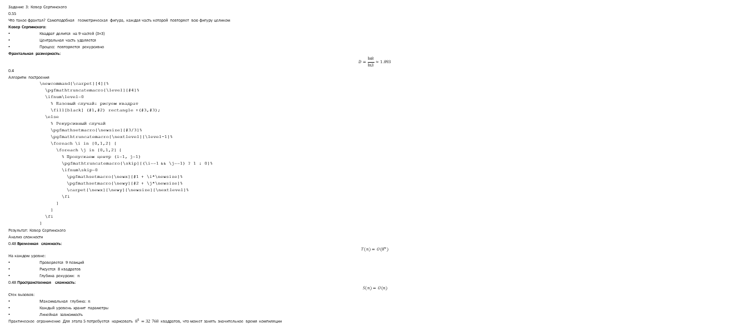
Задание 3: Фрактал
Задание 3: Ковер Серпинского
0.55
Что такое фрактал? Самоподобная геометрическая фигура, каждая часть которой повторяет всю фигуру целиком
Ковер Серпинского:
Квадрат делится на 9 частей (3×3)
Центральная часть удаляется
Процесс повторяется рекурсивно
Фрактальная размерность:
$$D=\frac{ln8}{ln3}≈1.893$$
0.4
Алгоритм построения
\newcommand{\carpet}[4]{% \pgfmathtruncatemacro{\level}{#4}% \ifnum\level=0 % Базовый случай: рисуем квадрат \fill[black] (#1,#2) rectangle +(#3,#3); \else % Рекурсивный случай \pgfmathsetmacro{\newsize}{#3/3}% \pgfmathtruncatemacro{\nextlevel}{\level-1}% \foreach \i in {0,1,2} { \foreach \j in {0,1,2} { % Пропускаем центр (i=1, j=1) \pgfmathtruncatemacro{\skip}{(\i==1 && \j==1) ? 1 : 0}% \ifnum\skip=0 \pgfmathsetmacro{\newx}{#1 + \i*\newsize}% \pgfmathsetmacro{\newy}{#2 + \j*\newsize}% \carpet{\newx}{\newy}{\newsize}{\nextlevel}% \fi } } \fi }
Результат: Ковер Серпинского
Анализ сложности
0.48 Временная сложность:
$$T(n)=O(8^{n})$$
На каждом уровне:
Проверяется 9 позиций
Рисуется 8 квадратов
Глубина рекурсии: $n$
0.48 Пространственная сложность:
$$S(n)=O(n)$$
Стек вызовов:
Максимальная глубина: $n$
Каждый уровень хранит параметры
Линейная зависимость
Практическое ограничение Для этапа 5 потребуется нарисовать $8^{5}=32 768$ квадратов, что может занять значительное время компиляции

Slide 7
Заключение
Приложение: Полный код графа
\documentclass[border=1cm]{standalone} \usepackage{tikz} \usetikzlibrary{positioning,calc} \begin{document} \begin{tikzpicture}[>=stealth, every node/.style={font=\small}] \tikzset{ ring/.style={circle,draw=black,thin,double=black, double distance=1.5pt,minimum size=9mm, inner sep=0pt,fill=white}, green/.style={circle,draw=black,very thick, minimum size=9mm,inner sep=0pt,fill=green!60}, } \node[green] (A) at (90:3cm) {A}; \node[ring] (B) at (150:3cm) {B}; \node[green] (C) at (210:3cm) {C}; \node[ring] (D) at (270:3cm) {D}; \node[green] (E) at (330:3cm) {E}; \node[ring] (F) at (30:3cm) {F}; \draw[dotted,blue,line width=1.5pt] (B) -- node[midway,above,fill=white] {6} (F); \draw[dotted,blue,very thick] (B) -- node[pos=0.5,left,fill=white] {2} (D); \draw[dotted,blue,very thick] (F) -- node[pos=0.5,right,fill=white] {4} (D); \draw[cyan!80!black,very thick,rounded corners=6pt] (B) to[out=200,in=160] (C) to[out=-20,in=180] (D); \draw[red!80!black,very thick,smooth] (A) to[out=-60,in=90] node[pos=0.5,right,red,fill=white] {$\sqrt{2}$} (D); \draw[red!80!black,very thick,smooth] (A) to[out=-30,in=90] (E); \draw[red!80!black,very thick,smooth] (A) to[out=180,in=90] (B); \end{tikzpicture} \end{document}
Приложение: Литература
99 Till Tantau. The TikZ and PGF Packages. Manual for version 3.1.10, 2023.
Benoit Mandelbrot. The Fractal Geometry of Nature. W. H. Freeman and Company, 1982.
Donald E. Knuth. The TeXbook. Addison-Wesley, 1986.
Leslie Lamport. LaTeX: A Document Preparation System. Addison-Wesley, 1994.
Освоенные навыки
0.48 Технические навыки:
Работа с узлами и стилями
Построение различных типов линий
Визуализация функций
Рекурсивное программирование
Работа с координатами
0.48 Теоретические знания:
Теория графов
Математический анализ
Фрактальная геометрия
Алгоритмы и сложность
Векторная графика
Главный вывод TikZ — мощный инструмент для создания высококачественной научной графики, интегрированной с LaTeX
Преимущества TikZ
0.55
Точность — математически точные построения
Масштабируемость — векторная графика
Интеграция — единый стиль с документом
Программируемость — автоматизация
Воспроизводимость — код вместо файлов
0.4
Области применения
Дальнейшее развитие
Возможные направления
Изучение библиотек TikZ (circuits, automata, mindmap)
3D-графика с помощью tikz-3dplot
Анимация с использованием animate
Создание интерактивных диаграмм
Разработка собственных библиотек стилей
Рекомендуемые ресурсы
Официальная документация TikZ & PGF (1300+ страниц)
TeXample.net — галерея примеров
TeX Stack Exchange — сообщество
Спасибо за внимание!
Вопросы?

